Slide 1
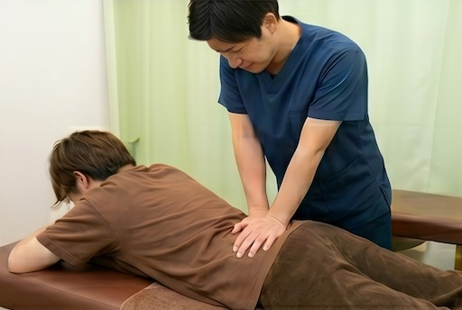
KHD ｜ 船橋・訪問マッサージ事業
在宅に、医療の手を。
船橋エリアで、訪問マッサージの新しい拠点を
立ち上げます。
面談用資料
KHD 代表 菊池 研太
KHD ｜ 船橋・訪問マッサージ事業 立ち上げ構想
1

Slide 2
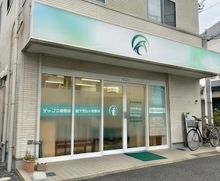
WHAT WE BUILD
立ち上げる体制
細かい説明は省きます。要は、実績ある仕組み × 承認済みエリア × 経営は私が回す、の3つです。
仕組み
オーロラの訪問マッサージFCの仕組みを活用。
医療保険×在宅のオペレーションは確立済み。
エリア
船橋市はテリトリー承認済み。
後期高齢者8万人超／3駅圏の需要を狙える。
経営
集客・ケアマネ連携・資金・事務はKHDが担う。
現場が施術に集中できる土台をつくる。
船橋に構える事業拠点
KHD ｜ 船橋・訪問マッサージ事業 立ち上げ構想
2

Slide 3
HOW WE TEAM UP
お任せしたいこと、私が引き受けること
現場の質はプロに敵いません。だから役割を分けて、お互いの強みで長く続く拠点をつくりたい。
現場 ── あなたにお任せしたい
経営 ── 私が引き受ける
●
施術の質・臨床判断
●
集客導線・ケアマネ連携の仕組み
●
患者さんとの信頼関係
●
資金・制度・許認可まわり
●
現場のオペレーション最適化
●
事務・バックオフィス全般
プロの領域は、信頼してお任せします。
テリトリー・資金・仕組みは、私の責任で用意します。
現場のプロ × 経営の仕組み ── どちらが欠けても続かない。だから組みたい。
KHD ｜ 船橋・訪問マッサージ事業 立ち上げ構想
3

Slide 4
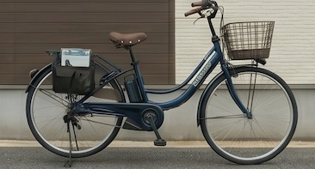
HOW WE WORK
働き方と、大切にしたい考え方
条件の細部は対話で決めたい。でも“考え方”だけは最初に揃えておきたいです。
事業の芯にしたい考え方
売り込まない。相手目線でGIVEし、
信頼の対価としていただく。
—
患者さん・ケアマネさんに、まず誠実であること
—
数を追うより、地域で長く信頼される拠点にすること
処遇は、対話で決めます
経験・役割に正当に報いる前提で、
お互い納得できる形を一緒に決めたい。
固定の枠に当てはめるつもりはありません。
—
働く人が、正当に報われる仕組みにすること
KHD ｜ 船橋・訪問マッサージ事業 立ち上げ構想
4

Slide 5
A DAY WITH US
船橋で働く、1日のイメージ
数字はこれから一緒に詰めます。今わかっている範囲で、正直にお伝えします。
1日の流れ
立ち上がりの支え
これからの道
●
在宅・施設へ訪問（1件20〜30分の施術）
●
本部：研修・有資格者の紹介
●
施術者 → 現場のまとめ役 → 拠点長
●
移動は電動自転車／バイク中心
●
保険請求（レセプト）は本部が代行
●
伸びたら若手をまとめる立場を。
その分、報酬も上げていく。
●
無理なく回れる件数で設計。
詰め込んで数は追いません。
●
集客・ケアマネ連携・事務はKHDが担当。
利用者の導線は医療ネットワークで作る。
●
立ち上げの貢献は、処遇で返します。
無理に数を追わない。長く続けられるペースと報酬を、一緒に決めます。
KHD ｜ 船橋・訪問マッサージ事業 立ち上げ構想
5

Slide 6
HOW YOU EARN
報酬の考え方（数字も正直に）
本部の標準モデルと、板橋店の実例をベースにお話しします。最終的な条件は対話で。
働き方は選べる（ご希望を優先）
数字のベース（正直に）
●
① 業務委託（歩合）
●
施術単価：1件20分で 4,000〜4,500円（医療保険）
件数に応じて 月20〜50万円
●
1日の訪問：標準11件前後（船橋は移動で調整）
●
② パート（あマ指）＝安定
板橋店でも「パートが回しやすい」と好評
●
1人で月80〜100万円の売上＝伸ばせば報酬も伸びる
●
③ 固定＋歩合
生活の土台＋頑張りを上乗せ
●
集客・ケアマネ営業・レセプト・事務はKHDが担当
※立ち上げ初期は無理に歩合一本にしない（板橋オーナー談）。安定する形から。
※具体の歩合率・時給は対話で。実績・役割に正当に報いる前提です。
板橋店は開業3ヶ月で黒字化。KHDは医師ネットワークで利用者導線が強く、立ち上がりをさらに速くできる。
KHD ｜ 船橋・訪問マッサージ事業 立ち上げ構想
6

Slide 7
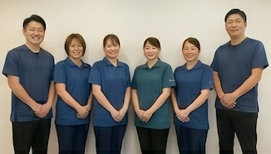
FROM HERE
まずは、お互いを
知るところから。
今日は口説く場ではありません。
お互いに見極める場だと思っています。
気になる点は、何でも遠慮なく聞いてください。
KHD 代表 菊池 研太
KHD ｜ 船橋・訪問マッサージ事業 立ち上げ構想
7

Slide 8
WHAT WE'D LIKE TO ASK
本日、伺いたいこと
面談で伺いたいことです。気になる点は遠慮なく逆質問してください。
# | 項目 | 質問（具体の聞き方）
1 | 転職理由 | 「今の治療院、何がきっかけで次を考え始めたんですか？」
2 | 希望条件（給与・稼働・歩合） | 「働き方のイメージはありますか？週何日くらい、報酬の考え方は？」
3 | 訪問件数の実績 | 「履歴書の“1日30人以上”は、店舗に来てもらう来店型ですか？それともご自宅を1軒ずつ回る訪問型ですか？訪問だと1日何軒が現実的でしたか？」
4 | 集客力（ケアマネ営業） | 「ケアマネさんや施設への営業は、ご自身でやられてましたか？どんな風に？」
5 | いつから動けるか | 「もし一緒にやるとなったら、いつ頃から動けそうですか？」
6 | 現職の状況 | 「今もお勤めされてますよね。転職は具体的に動かれている段階ですか？」
7 | マネジメント経験・将来の役割 | 「マネジメント経験はありますか？事業が伸びたら若手施術者をまとめる立場をお願いしたく、その分報酬も上がります。そういう将来像に興味はありますか？」
8 | 体力・長期の稼働 | 「訪問は移動も多いですが、稼働ペースは今後どのくらいで考えてますか？」
9 | 現職との兼ね合い | 「エリアが近いですが、現職との関係で気をつける点はありますか？」
KHD ｜ 船橋・訪問マッサージ事業 立ち上げ構想
8

